Slide 1
Пара предметів.
Об'ємні фігури (куб, куля, конус)
Метр —
одиниця довжини
Математика
1 клас
Урок 7

Slide 2
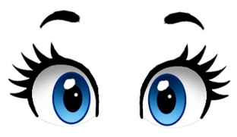
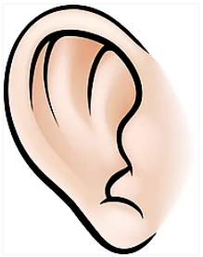
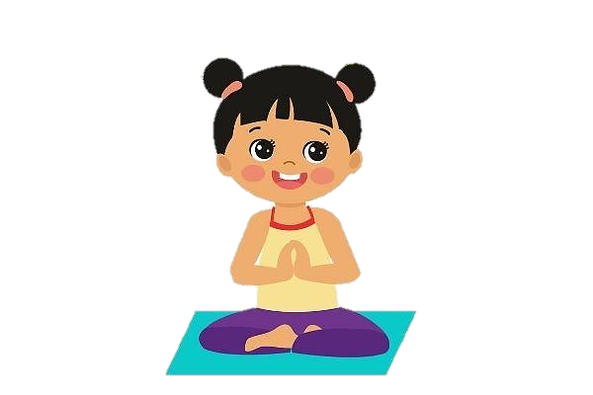
Правила уроку «Дай мені 5»
очі дивляться
ротик мовчить
вуха слухають
руки, ноги не рухаються
голова працює
Дай мені 5

Slide 3
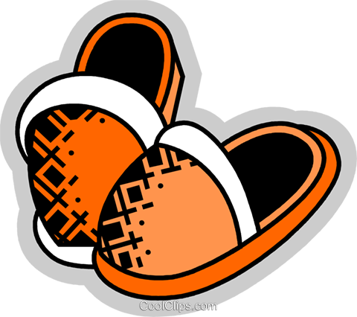
Відгадай загадку
Жовті, чорні і біляві,
Вони ходять завжди в парі.
У домівці їх взувають,
Біля ліжечка знімають.
Капці

Slide 4
Робота з лічильним матеріалом
Скільки?
Знайдіть однакові черевички.
Чи усім черевичкам знайшлася пара?

Slide 5
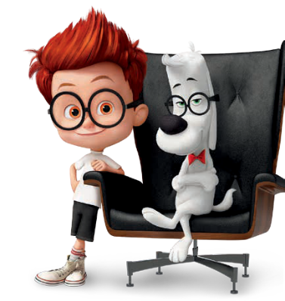
Мотивація навчальної діяльності
Говорять, коли речей по два – це пара.
Як слід доглядати за взуттям та одягом?
Чому черевичок, шкарпеток та рукавичок буває по два?
Чого ще у людини по два?
У людини дві руки та дві ноги.
Очі, вуха.

Slide 6
Повідомлення теми та завдань уроку
Сьогодні на уроці ми навчимося утворювати пари предметів і будемо використовувати ці вміння для порівняння кількості предметів.
Дізнаємося про об'ємні фігури.

Slide 7
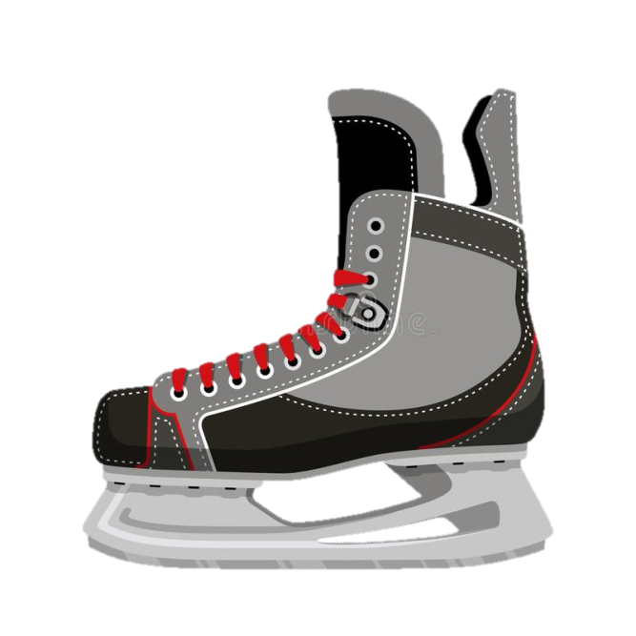
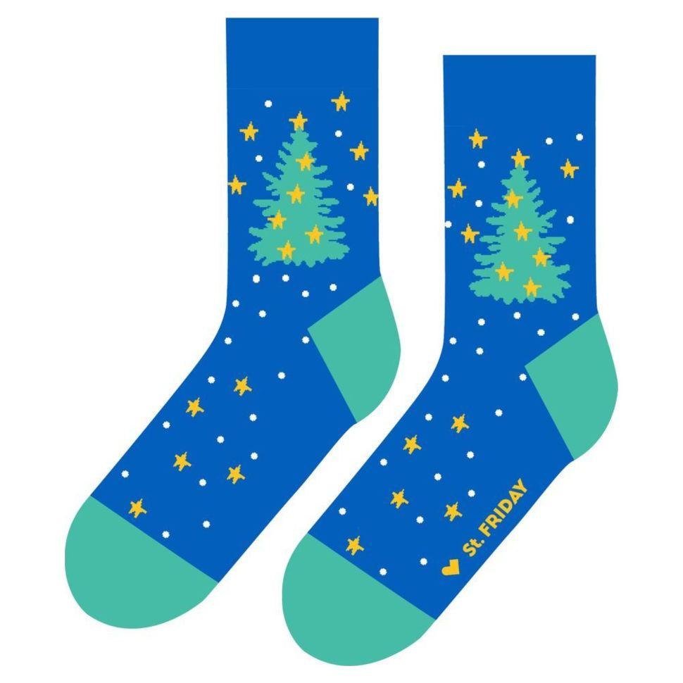
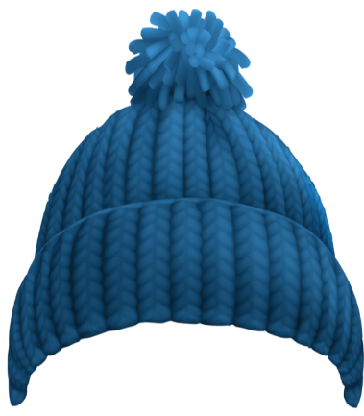
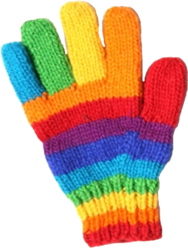
Пара предметів
Чого зазвичай буває по двоє?
Підручник.
Сторінка
9

Slide 8
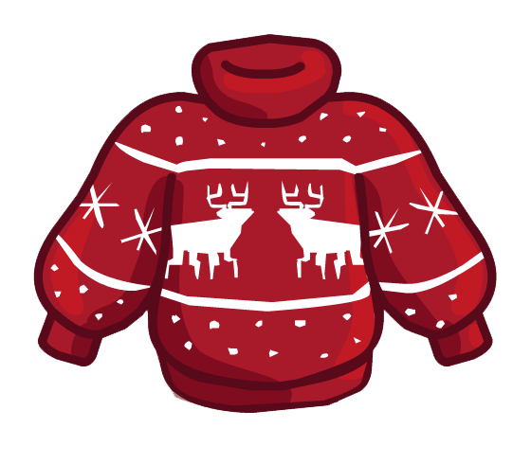
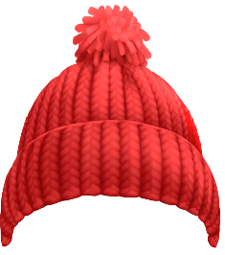
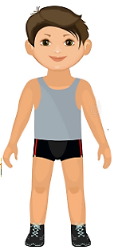
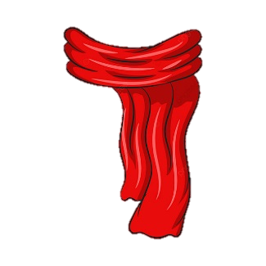
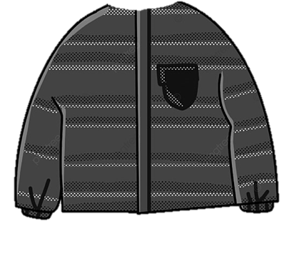
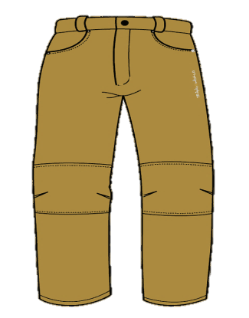
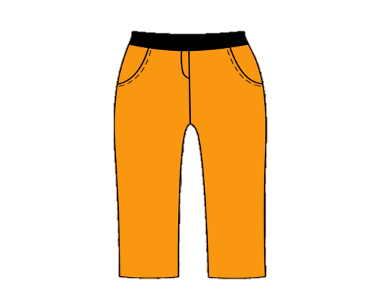
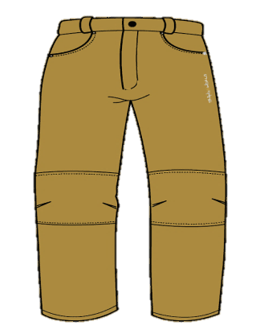
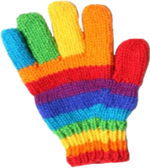
Вправа «Одягни хлопчика»
Які предмети одягу, що ми одягли на хлопчика, мають пару?

Slide 9
Пара предметів
Які рукавички утворять пару? Яка рукавичка залишилася без пари?
Підручник.
Сторінка
9

Slide 10
Пара предметів
Який предмет із посуду не має пари?
Підручник.
Сторінка
9

Slide 11
Руханка

Slide 12
Робота з геометричними фігурами. Складання пар
Отже, квадратів менше.
Чи можна сказати, не перелічуючи, чого більше: трикутників чи квадратів?
Для цього треба утворити пари.

Slide 13
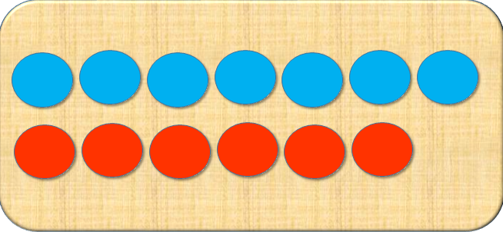
Робота з геометричними фігурами. Складання пар
Порахуй сині і червоні кружки.
Склади пари «синій – червоний».
Чи вистачило червоних кружків для складання пар? Зроби висновок, яких фігур більше? Менше?

Slide 14
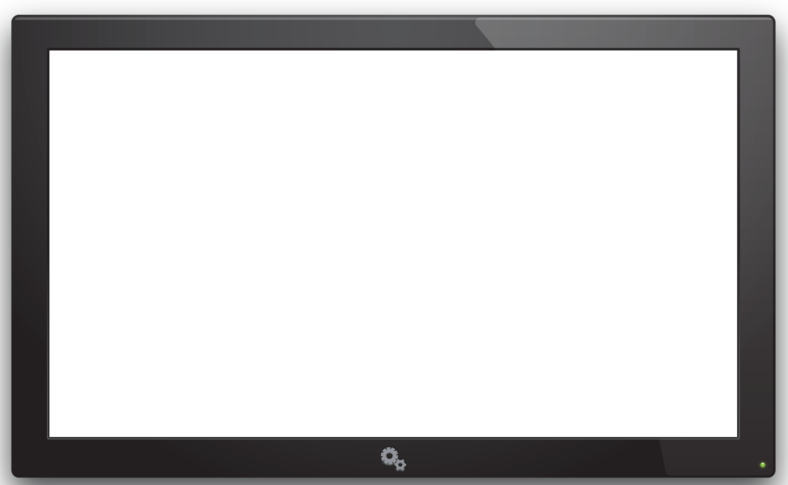
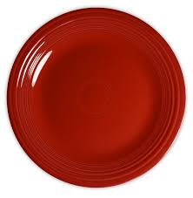
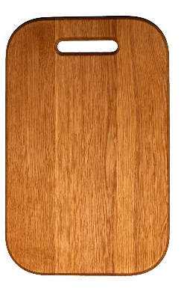
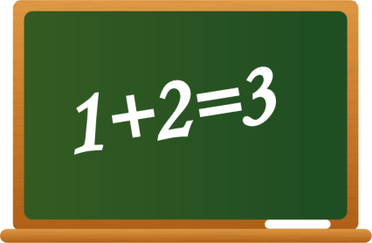
Актуалізація знань про об'ємні фігури
Предмети, що нас оточують, мають таку властивість, як форма. Яку форму має класна дошка, вікно, годинник?
Покажи, на які плоскі геометричні фігури схожі предмети, зображені на малюнках.

Slide 15
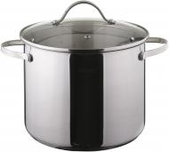
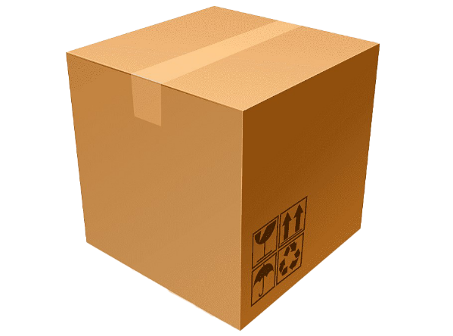
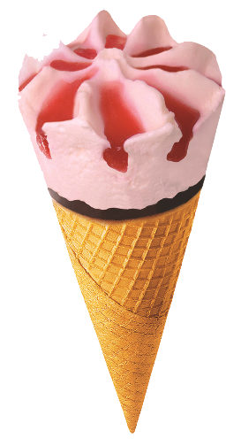
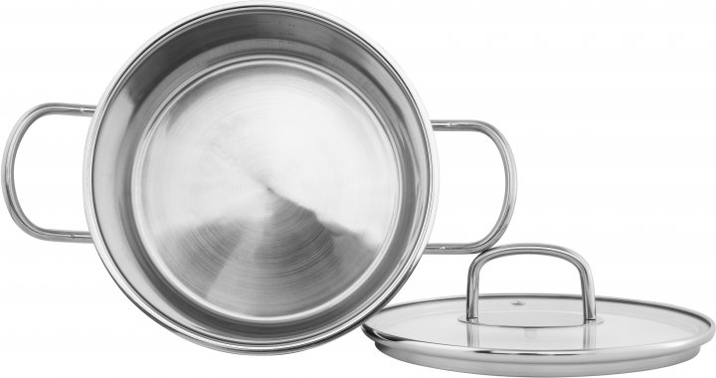
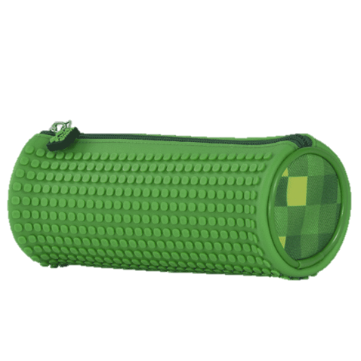
Актуалізація знань про об'ємні фігури
Предмети навколишнього світу об'ємні.
Чому не можна дібрати одну плоску геометричну фігуру для порівняння з цим предметом?
На яку геометричну фігуру схожа каструля?
А так?

Slide 16
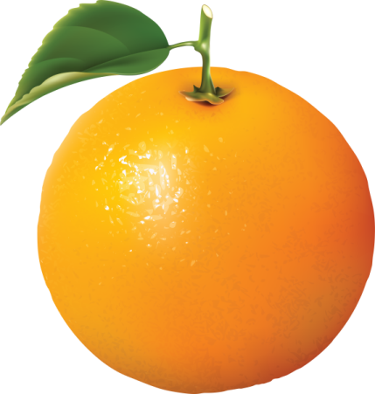
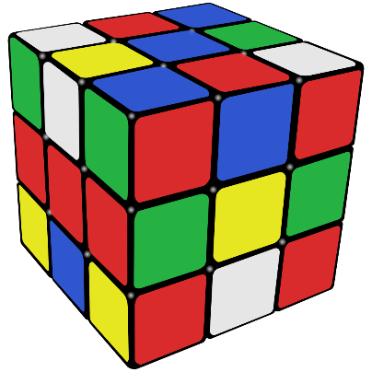
Куб, куля, конус
До кожного предмета добери фігуру, форму якої він має.
Запам'ятай назви фігур.
Куб
Куля
Конус
Підручник.
Сторінка
9

Slide 17
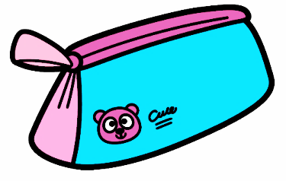
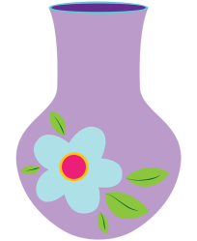
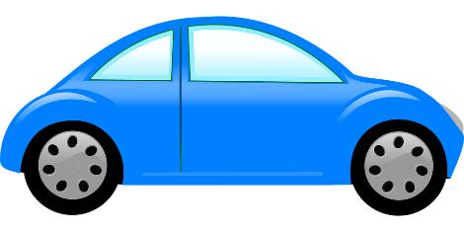
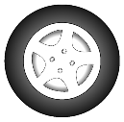
Робота у зошиті
Визнач, де об'єктів більше. Постав позначку .
Зошит.
Сторінка
7

Slide 18
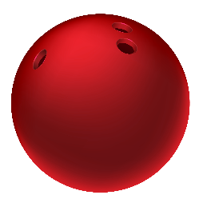
Робота у зошиті
Визнач, де об'єктів більше. Постав позначку .
Зошит.
Сторінка
7

Slide 19
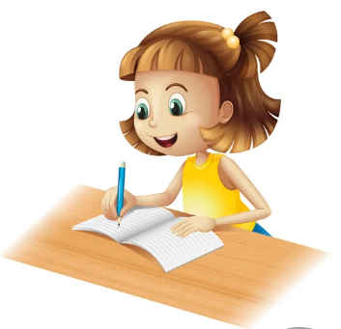
Робота у зошиті
Напиши за зразком.
Зошит.
Сторінка
7

Slide 20
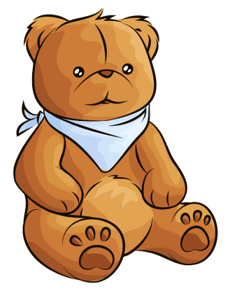
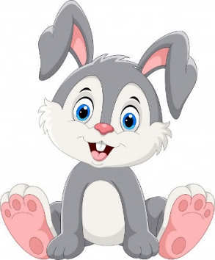
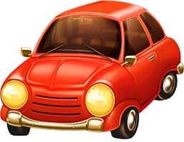
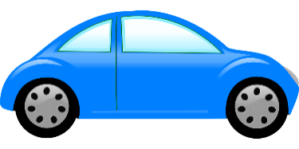
Робота у зошиті
Зафарбуй стільки клітинок, скільки іграшок на малюнку.
Обведи кожну машинку.
Зошит.
Сторінка
7

Slide 21
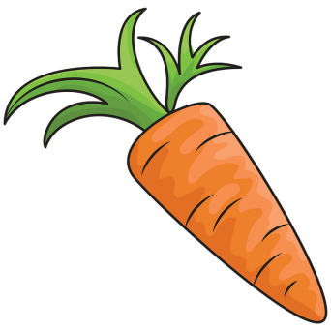
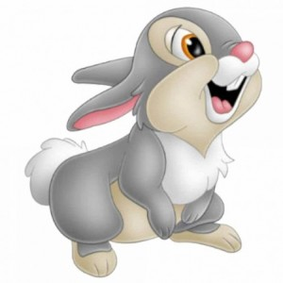
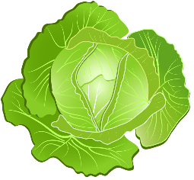
Закріплення вивченого матеріалу
Склади пари «морквина – капустина». Чого більше?

Slide 22
Закріплення вивченого матеріалу
Знайди дощечки доміно, де крапочок зліва і справа однакова кількість.

Slide 23
Рефлексія. Вправа «Інтерв'ю»
Чи було вам важко? Якщо так, то що саме?
Чого ви навчились на уроці?
Що найбільше вас вразило чи здивувало під час уроку?

